Slide 1


1
EM LỚN LÊN TỪNG NGÀY
Bài
2
NGÀY HÔM QUA ĐÂU RỒI?

Slide 2


Tìm được từ chỉ sự vật, hoạt động.
Mục tiêu
Tạo được câu giới thiệu.
Viết được câu giới thiệu.

Slide 3
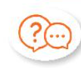

Luyện tập
1
Nhìn tranh, tìm từ ngữ
Thảo luận nhóm
a. Chỉ sự vật:
- Chỉ người: học sinh,...
- Chỉ vật: cặp sách,…
b. Chỉ hoạt động: đi học,…

Slide 4
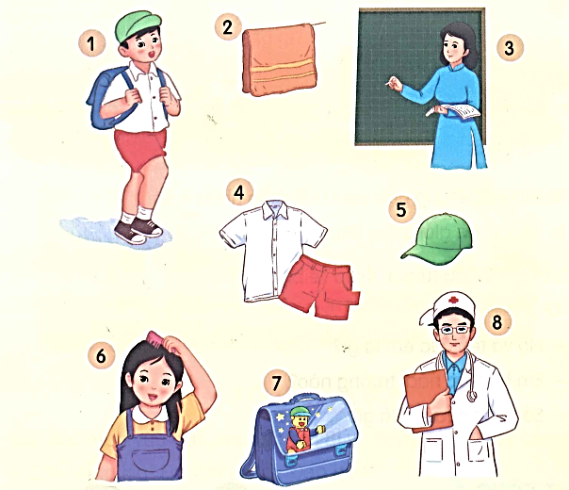

Slide 5



Trò chơi
Ai nhanh, ai đúng?
Cách chơi: Mỗi đội gồm 5 thành viên. Nhiệm vụ của mỗi đội, nhìn tranh tìm từ ngữ và hoàn thành bảng.
Lần lượt các thành viên trong nhóm sẽ lên chơi. Kết thúc trò chơi, đội nào hoàn thành đúng và nhanh hơn đội đó sẽ giành chiến thắng.

Slide 6
Từ chỉ sự vật |  | Chỉ hoạt động
Chỉ người | Chỉ vật
học sinh, cô giáo, bác sĩ. | cặp sách, khăn mặt, quần áo, mũ. | đi học, chải đầu.

Slide 7
2
Kết hợp từ ngữ ở cột A với từ ngữ ở cột B để tạo thành câu giới thiệu:
A
B
Bạn Hà
là bác sĩ.
Bố em
Là Trường Tiểu học Lê Quý Đôn
Trường em
là học sinh lớp 2A.
Notes:
GV kích chuột vào từng ô cột A để hiện đáp án.

Slide 8

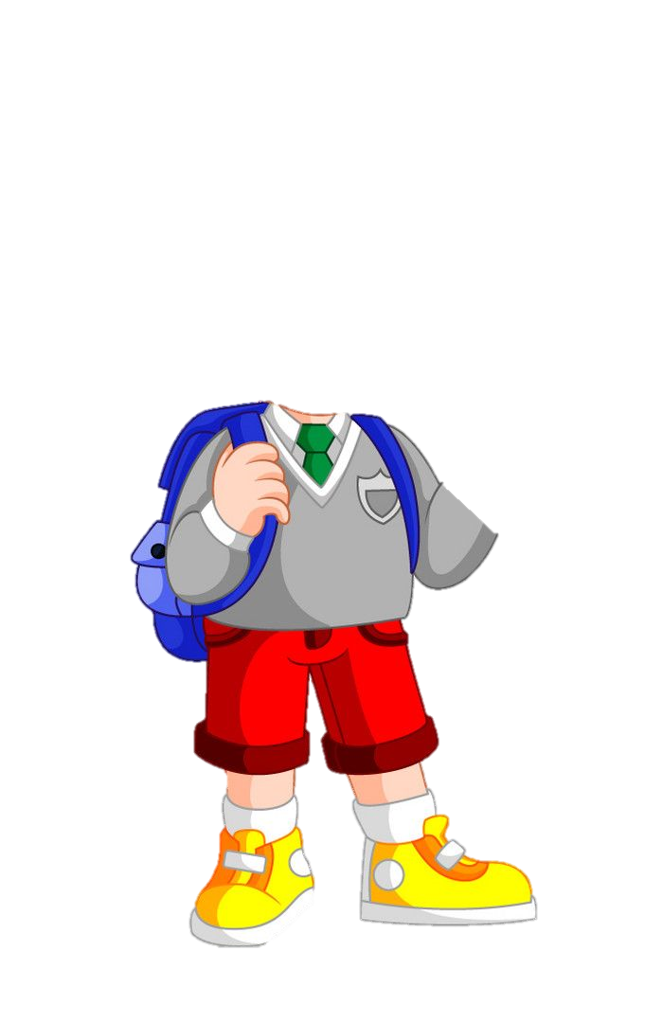



3
Đặt một câu giới thiệu theo mẫu ở bài tập 2
Em là học sinh lớp 2.

Slide 9

Dặn dò:
Ôn tập cách viết câu giới thiệu.
Xem trước bài sau trang 16.

